Slide 1
Sudjelovanje javnosti u fiskalnoj politici
Anketa o otvorenosti proračuna 2017. i
sudjelovanje javnosti: lekcije i mogućnosti
Mreža za učenje uz pomoć kolega za područje upravljanja javnom potrošnjom
Radna skupina za proračunsku pismenost i transparentnost
Juan Pablo Guerrero
16. ožujka 2018.
#fiskalnatransparentnost

Slide 2
Sadržaj
Sudjelovanje javnosti (SJ) u zakonima i standardima o fiskalnoj transparentnosti (FT)
Načela GIFT-a i pitanja sudjelovanja javnosti iz Ankete o otvorenosti proračuna 2017.
Rezultati, lekcije i prilike
Gdje tražiti primjere uspjeha?
2

Slide 3
SJ u zakonima i standardima o FT-u
2012.: GIFT-ova načela visoke razine o fiskalnoj transparentnosti, odgovornosti i sudjelovanju
2012.: IBP-ova Anketa o otvorenosti proračuna služi kao vodilja, uz odjeljak o sudjelovanju javnosti
2014.: MMF-ov pregled Kodeksa fiskalne transparentnosti
2015.: Načela OECD-a o upravljanju proračunom
2015.: Alat za dijagnostičku ocjenu porezne uprave – TADAT
2015.: Partnerstvo za javno ugovaranje
2016.: Izmijenjeni program pokazatelja PEFA-e
2016.: Inicijativa za transparentnost ekstraktivnih industrija za 2017. Novi odjeljak o sudjelovanju javnosti u IBP-ovoj Anketi o otvorenosti proračuna
2017.: OECD-ov Priručnik za transparentnost proračuna
2017.: PEMPAL: prva mreža praktičara koji se sustavno bave ovim pitanjem
3

Slide 4
Sudjelovanje u proračunskom procesu -
kako uspostaviti i/ili osnažiti mehanizme?
Pozadinski dokument PEMPAL-a
Važne lekcije:
Sudjelovanje javnosti uglavnom je u korist građana i služi za poboljšanje utjecaja na upotrebu javnih resursa
Sudjelovanje javnosti traži povratne informacije radi poboljšanja i potrebe da se uključe relevantne i raznolike ulazne informacije (uključivost)
Sudjelovanje javnosti nadopunjuje postojeće agencije/institucije – ključne riječi: partnerstvo, savezi, suradnja, angažmani
Prevrat: informacijske tehnologije
4

Slide 5






Dostupnost
Svima dostupni razumljivi podaci koje svi mogu upotrebljavati više puta i mijenjati, konkretno u formatu otvorenih podataka.
Otvorenost
Jasan cilj, obuhvat, ograničenja, planirani krajnji rezultati, proces i raspored sudjelovanja javnosti.
Uključivost
Proaktivno uključiti građane i nedržavne aktere, uključujući isključene i ranjive skupine.
Poštovanje tuđeg mišljenja
Dopustiti izražavanje vlastitih interesa na vlastiti način.
Pravovremenost
Dovoljno izdvojenog vremena u proračunu i političkim ciklusima za davanje doprinosa u svakoj fazi.

Slide 6





Dubina
Pružati informacije o ključnim ciljevima politike, opcijama, izborima i kompromisu, potencijalnim utjecajima i povratnim informacijama.
Proporcionalnost
Upotreba mehanizama koja je proporcionalna razmjeru i učinku predmetnog pitanja.
Održivost
Redoviti angažman, međusobno povjerenje s vremenom; povratne informacije koje se daju na dodatan pregled i institucionalizacija javnog sudjelovanja.
Komplementarnost
Upotpuniti i povećati učinkovitost postojećih sustava upravljanja i odgovornosti.
Recipročnost
Svi državni i nedržavni subjekti trebaju otvoreno govoriti o svojoj misiji, interesima i predstavljanju.

Slide 7
Načela GIFT-a o sudjelovanju javnosti u Anketi o otvorenosti proračuna 2017.
Načela o sudjelovanju javnosti u fiskalnoj politici | Pitanja iz Ankete o otvorenosti proračuna 2017.
Uključivost | 126., 129.: Izvršna vlast poduzima konkretne mjere kako bi uključila ranjive ili nedovoljno zastupljene skupine 125., 128., 135.: Mehanizmi prilikom izrade proračuna i faze odobrenja pokazuju uključivost
Pravodobnost | 125.: Mehanizmi u fazi izrade osiguravaju rano sudjelovanje, prije donošenja većih odluka
Otvorenost/dubina | 127., 130., 137.: Osigurati širok raspon rasprava o svim ključnim proračunskim pitanjima, ne samo o njih nekoliko 131.: Svrha i obuhvat sudjelovanja jasno se daju unaprijed
Održivost | 132., 133., 138., 141.: Izvršna vlast, zakonodavna tijela i vrhovne revizijske institucije pružaju povratne informacije o doprinosu građana te potiču daljnji angažman

Slide 8
1. Glavne promjene iz AOP-a za 2015. i 2017.
AOP za 2015. i 2017. nisu usporedive
Mjeri se samo sudjelovanje izravno povezano s DRŽAVNIM proračunom
Viši standardi:
  Najveće ocjene za angažman vlade (MF-a) i građana ≠ prikupljanje ulaznih informacija građana
  Doći do široke javnosti (posvetiti posebnu pažnju ranjivim skupinama) ≠ odabrati skupine ili pojedince za davanje povratnih informacija
  Obuhvatiti više informacija o obuhvatu savjetovanja (angažirati građane u raspravi o makroekonomskim pitanjima, prihodu, dugu itd.)

Slide 9
2. Implikacije glavnih promjena u AOP-u za 2015. i 2017.
Upozorenje:
  Mjere mogu precijeniti kvalitetu procesa sudjelovanja i podcijeniti neslužbene mehanizme sudjelovanja
  U nekim zemljama s ograničenim mogućnostima na državnom nivou postoji snažno sudjelovanje javnosti u proračunskom procesu na lokalnoj razini
  Resorna ministarstva često su više u kontaktu s građanima (pružanje usluga)

Slide 10
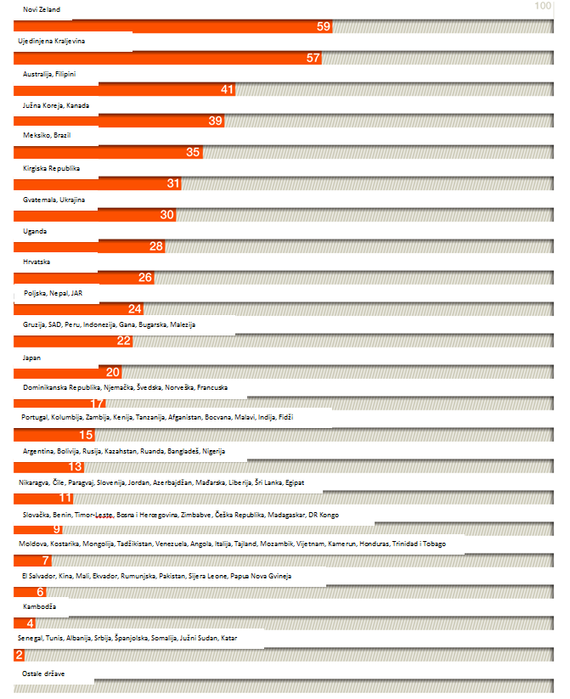
Rezultati AOP 2017. na temu sudjelovanja javnosti u proračunskom ciklusu
10

Slide 11
1. AOP 2017. Glavni rezultati u pogledu sudjelovanja javnosti
Bodovi su uglavnom niski: globalni prosjek je 12 (od 100)
Pozitivno: značajne varijacije diljem zemalja i u svim fazama proračunskog ciklusa
Sudjelovanje javnosti je prisutno:
  više tijekom pripreme proračuna nego tijekom provedbe proračuna
  više kada proračun odobrava zakonodavstvo nego kada zakonodavstvo razmatra revizorsko izvješće
U mnogim zemljama: vrhovna revizorska institucija angažira javnost o rasporedu svog programa

Slide 12
2. AOP 2017. Glavni rezultati u pogledu sudjelovanja javnosti
Malo zemalja angažira javnost u svakoj fazi proračunskog ciklusa; uočene su mnoge inovativne prakse
Australija, Novi Zeland, Filipini, Ujedinjena Kraljevina
Mnogo više zemalja pokazuje dobre rezultate u angažiranju javnosti od strane izvršne vlasti
  Afganistan, Bangladeš, Bocvana, Bugarska, Kanada, Demokratska Republika Kongo, Egipat, Fidži, Gana, Gvatemala, Indija, Kirgiska Republika, Kenija, Madagaskar, Malavi, Malezija, Meksiko, Poljska, Južnoafrička Republika i Ukrajina
Više od 80 % zemalja obuhvaćenih anketom (94 od 115) ima neki oblik mehanizma sudjelovanja javnosti

Slide 13
3. AOP 2017. Glavni rezultati u pogledu sudjelovanja javnosti
Većina zemalja:
ne trudi se angažirati raznolike skupine građana i interesa, marginalizirane i ranjive zajednice
ne pruža javnosti povratne informacije o tome kako se njihov doprinos uzeo u obzir ili upotrijebio
implikacije: npr. Južna Koreja više se pouzda u stručnjake koji sudjeluju u proračunskom procesu => značajno manje bodova

Slide 14
Dakle...
Što nam još govori AOP 2017.?
Vlade diljem svijeta već se služe mehanizmima sudjelovanja putem kojih javnost može dati svoj doprinos godišnjem proračunskom ciklusu

Slide 15
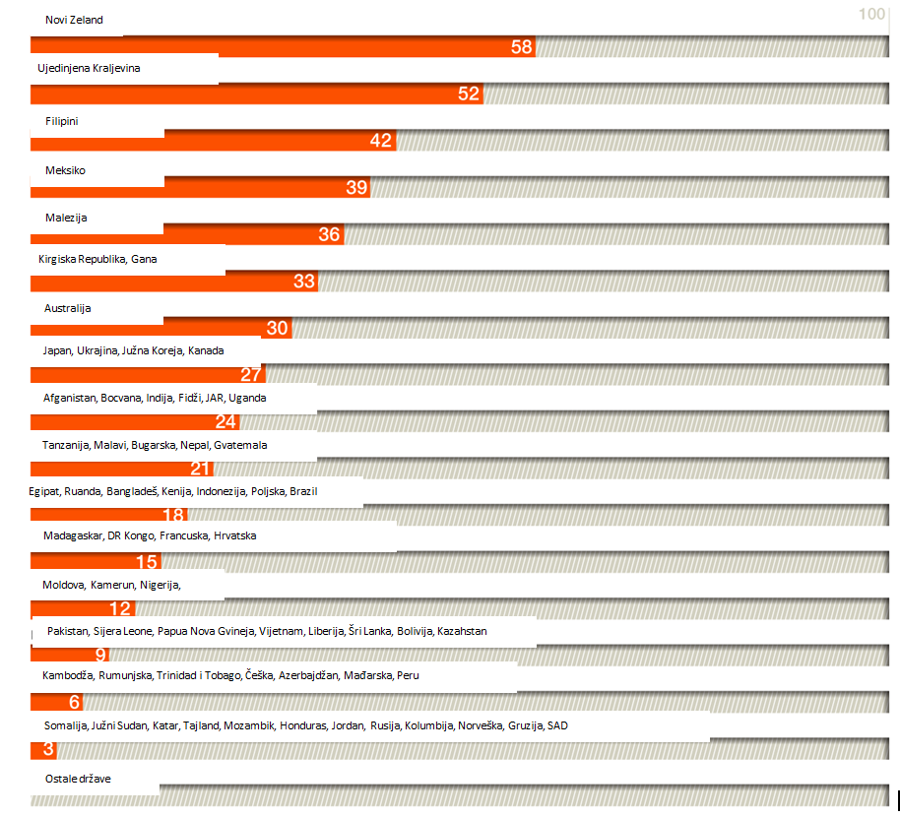
Rezultati Ankete o otvorenosti proračuna 2017. na temu sudjelovanja javnosti na izvršnoj razini

Slide 16
1. Primjeri mehanizama SJ-a u AOP-u 2017.
(izvršna vlast)
Pretproračunske rasprave: obično otvorene za javnost osim ako mehanizam nije ad hoc (Kirgiska Republika, Ukrajina)
Pretproračunska savjetovanja: na poziv, s ključnim dionicima (Rusija, Gruzija)
Pretproračunski podnesci: MF poziva na slanje prijedloga; može biti otvoreno za sve, ali ne postoji uvijek mehanizam za davanje povratnih informacija (UK, Gruzija)
Javna vijeća: izabrani predstavnici civilnog društva; neka vijeća uključuju pregled politika i nacrta prijedloga zakona koji ulaze u proračun, uključujući investicijske projekte ili pružanje usluga
16

Slide 17
2. Primjeri mehanizama SJ-a u AOP 2017.
(izvršna vlast)
Savjetovanja o politikama u pogledu konkretnih pitanja: pitanja koja mogu, ali i ne moraju utjecati na godišnji državni proračun (Moldova – porez, Hrvatska, Češka, Bugarska)
Radne skupine u sektoru: osnovane za pripremu proračuna; MF + agencije i dionici raspravljaju o sektorskim i međusektorskim planovima te određuju prioritete (Kazahstan, Rusija)
Mehanizmi za izvještavanje putem interneta: web-mjesta koja sadrže platforme na kojima se mogu davati pritužbe / povratne informacije / prijaviti neekonomična potrošnja / ispuniti ankete (Gruzija, Meksiko)
Pristup savjetovanja odozdo prema gore: savjetovanja na lokalnoj razini upotrebljavaju se za proračunske prijedloge agencija koji se potom šalju MF-u (Filipini)
17

Slide 18
Kirgiska Republika: proračunske rasprave + savjetodavna vijeća
Otvoreni poziv MF-a na sudjelovanje u proračunskim raspravama za prijedlog proračuna izvršne vlasti (prema propisima ih sva ministarstva moraju provoditi)
Elektronički dokumenti šalju se svim sudionicima, a pitanja i prijedloži se evidentiraju te se na njih odgovara
Javna savjetodavna vijeća (JSV) trebaju se osnovati u svakom ministarstvu i trebaju uključivati stručnjake i nevladine članove (nevladine udruge, stručnjake itd.); obično imaju ulogu građanskog nadzora
JSV-i također nadziru provedbu antikorupcijskih planova, strateških dokumenata resornih ministarstava itd.
Ali članovi JSV-a obično imaju ograničen kapacitet kad je riječ o proračunskim pitanjima i ne mogu provoditi temeljite proračunske analize ministarstva

Slide 19
Bugarska: otvorena savjetovanja na internetu
MF objavljuje svoje nacrte dokumenata (uključujući dokumente vezane uz izradu proračuna te izmjene i dopune poreznog zakona) na stranici predodređenoj za nacrte
Nacionalno vijeće za trojnu suradnju mora raspraviti o pitanjima proračunske politike, a rasprava se održava prije nego što se prijedlog proračuna izvršne vlasti pošalje zakonodavnoj vlasti
Postoje publikacije za savjetovanje o srednjoročnim proračunskim projekcijama 2017. – 2019.; publikacija za savjetovanje o prijedlogu proračuna izvršne vlasti za 2017. te ažurirana srednjoročna projekcija proračuna za 2017. – 2019.
Izazov je u tome što vrlo malo vremena preostaje za davanje doprinosa
Nema objašnjenja samog postupka angažiranja, osim što se građane i organizacije traži da pošalju svoje prijedloge i mišljenja

Slide 20
Hrvatska: Gospodarsko socijalno vijeće
Gospodarsko socijalno vijeće evaluira i daje mišljenje o makroekonomskoj stabilnosti, konkurentnosti, uravnoteženom gospodarskom i socijalnom razvoju te o prijedlogu proračuna
Uključuje predstavnike iz više sektora, vlade, sindikata, stručnih udruga i privatnog sektora (utjecaj u svim fazama proračunskog ciklusa)
GIFT-ov vodič za SJ spominje Komisiju za fiskalnu politiku, neovisnu financijsku instituciju, kao još jednu uspješnu neovisnu razinu provjere provedbe proračuna.

Slide 21
Ostali slučajevi: Ukrajina, Moldova
Ukrajina: Stručne rasprave o proračunu koje provode visoki dužnosnici iz MF-a (središnje izvršne agencije angažiraju neovisne stručnjake iz civilnog društva).
Javnost i vladini dužnosnici razmjenjuju mišljenja o proračunu i drugim temama. Organizacija civilnog društva koja se želi uključiti može dati prijedloge, a agencija mora objaviti rezultate građanskog stručnog doprinosa i informacije koje su razmotrene tijekom rasprave.
Moldova: Radne skupine uz sudjelovanje organizacija civilnog društva i stručnih predstavnika. Mehanizam je neslužbenog oblika, a teme uključuju prihode, projekcije, politike i upravu. Većina rasprava s civilnim društvom vezana je uz pitanja porezne uprave.

Slide 22
Ostali slučajevi: Kazahstan, Češka Republika, Gruzija
Kazahstan: Javno vijeće u sklopu MF-a (2016.) uključuje predstavnike iz civilnog društva (Nacionalne komore poduzetnika i Udruge poreznih obveznika, udruga revizora i računovođa tj. većinom se odnosi na prihode) te akademske stručnjake.
Češka: Vijeće za ekonomsku i socijalnu suradnju održava redovite sastanke s predstavnicima sindikata tijekom faze izrade.
Gruzija: Savjetovanje putem interneta o proračunskim prioritetima u kojem se u kućicama navodi 12 vladinih prioriteta o kojima posjetitelj zatim daje svoje mišljenje. Postoji i Vijeće za koordinaciju upravljanja javnim financijama u sklopu MF-a kojim predsjeda ministar.
Resorna ministarstva održavaju redovite sastanke s različitim dionicima koji imaju neizravne posljedice na provedbu proračuna (projekte financiranja)

Slide 23
Rusija: sudjelovanje javnosti kao cilj
Rad s referentnim skupinama, vijećima zajednice, građanima, organizacijama i javnim udrugama
Sva federalna ministarstva i agencije imaju javna vijeća koja uključuju neovisne članove koje su izabrale poslovne i nevladine udruge
Rusija je najavila cilj javne transparentnosti

Slide 24
Ujedinjena Kraljevina: snažan dijalog za izradu proračuna
Okvir za porezno savjetovanje za odluke o poreznoj politici postoji od 2011.
Riznica daje odgovor na doprinosa građana; na kraju savjetovanja objavljuje se sažetak danih odgovara, uključujući popis onih koji su dali doprinos
Savjetovanja oblikuju buduće prijedloge financijskih zakona i često su konkretna i usmjerena
Savjetovanja drugih odjela često imaju izravan utjecaj na buduće rashode
Bilo tko – građanin ili skupina – može poslati prijedloge proračuna prije početka proračunskog procesa
U praksi se pregledavaju samo prijedlozi proračuna od većih institucija i dionika
Savjetovanja se naširoko primjenjuju u svim ministarstvima i mnoga od njih utječu na troškove odjela

Slide 25

Vodič o načelima i mehanizmima
sudjelovanja javnosti u fiskalnoj politici

Slide 26
Sadržaj vodiča
19 slučajeva
Naučene lekcije koje su istaknuli vodeći stručnjaci, kao i savjeti te glavni uvjeti i čimbenici povezani s uspjehom ili neuspjehom prakse
Načela sudjelovanja javnosti: koji mehanizam je u skladu s načelima i na koji način
Kontekst zemlje: informacije za olakšavanje općeg razumijevanja spleta okolnosti i uvjeta u kojima je uspostavljen predmetni mehanizam:
    ustrojstvo države
    građanski prostor (veličina civilnog društva, regulatorni okvir)
    bodovi iz Ankete o otvorenosti proračuna – AOP i rezultati na temu sudjelovanja javnosti
    rezultat prema TI-jevu indeksu percepcije korupcije

Slide 27
Planiranje proračuna odozdo prema gore na Filipinima
Pokrenuto 2012. s 515 zajednica i malim proračunom
Primarni cilj: pružiti osnovne socijalne usluge siromašnima, smanjiti utjecaj lokalne elite i dati veće ovlasti građanstvu
Akcijski tim za smanjenje siromaštva na lokalnoj razini određuje projekte u pogledu lokalnog siromaštva
Uspostavljena je generalna skupština: 50 % članova je iz vlade, a 50 % iz organizacija civilnog društva
Skupština predlaže projekte Akcijskom timu za smanjenje siromaštva na lokalnoj razini
Predloženi projekti uključuju se u proračun participativnih nacionalnih agencija
Organizacije civilnog društva mogu se angažirati u praćenju projekata planiranja proračuna odozdo prema gore
Planiranje proračuna odozdo prema gore primjenjivalo se 2016. u 1514 gradova i općina s proračunom tri puta većim nego 2012.
OSNOVNE ČINJENICE
Čelnik izvršne vlasti
Faza izrade i provedbe proračuna
Lokalna i nacionalna razina
Načela komplementarnosti, dubine, uključivosti, otvorenosti, recipročnosti, poštovanja slobode izražavanja, održivosti i pravodobnosti
27

Slide 28
Program reforme obrazovanja u Meksiku
OSNOVNE ČINJENICE
Čelnik izvršne vlasti
Faza izvršenja i pripreme proračuna
Nacionalna razina
Načela dostupnosti, komplementarnosti, dubine, uključivosti, otvorenosti, recipročnosti, poštovanja slobode izražavanja, održivosti, pravodobnosti
Pokrenut u razdoblju 2014. – 2015. s ciljem poboljšanja infrastrukture i opreme najugroženijih osnovnih škola u Meksiku
Roditelji, učitelji i ravnatelji članovi su odbora koji odlučuje o tome kako odrediti prioritete za sredstva koja su dodijeljena njihovim školama
Javnost je angažirana u svim fazama procesa, od dodjele sredstava do provedbe i praćenja
Interaktivne internetske stranice omogućuju korisnicima praćenje statusa projekta
Program je pomogao preko 20.138 škola te je obnovljen i u 2016.
28

Slide 29
Socijalna revizija u indijskoj državi Andhra Pradesh
OSNOVNE ČINJENICE
Nedržavni čelnik
Faza revizije proračuna
Regionalna razina
Načelo otvorenosti, transparentnosti, održivosti, uključivosti i poštovanja slobode izražavanja
Odjel za ruralni razvoj u indijskoj saveznoj državi Andhra Pradesh 2006. počinje angažirati nevladine organizacije kako bi se otkrilo odražavaju li rashodi koje prijavljuje država stvarna sredstva potrošena u praksi
Nakon završetka provjere, revizori organiziraju lokalnu skupštinu na kojoj se iznose nalazi revizije; sudjeluju lokalni političari, izabrani članovi i lokalni dužnosnici te asistenti na terenu
Potiču se rasprave i debate o statusu provedbe programa ili politike
Prisutnost civilnog društva osigurava visok stupanj autonomije i objektivnosti
Vlada je pružila punu financijsku i operativnu podršku
Socijalnu reviziju provode volonteri iz zajednice
Osposobljeno je više od 200.000 socijalnih revizora
U prosjeku se svakog mjeseca u sva 22 okruga provodi 130 – 150 socijalnih revizija, pri čemu je angažirano približno 2000 ljudi
29

Slide 30
Vijeća za javne politike u Brazilu
Trajna kolegijalna tijela koja stvaraju, provode i prate javne politike
Djeluju na sve tri državne razine (federalnoj, područnoj, općinskoj) u različitim tematskim područjima
Članstvo funkcionira na načelu pariteta (vlada i organizacije civilnog društva)
Vijeća moraju odobriti proračun u svojem području politike
Općinska vijeća za zdravstvo, socijalnu skrb i prava djece 2012. su bila potpuno funkcionalna u 99 % općina
75 % članova nacionalnog vijeća smatra da ima značajan utjecaj na politiku
Broj vijeća eksponencijalno je rastao posljednjih 20 godina
OSNOVNE ČINJENICE
Čelnik izvršne vlasti
Faza pripreme proračuna
Lokalna / regionalna / nacionalna razina
Načela komplementarnosti, dubine, prorporcionalnosti, recipročnosti, poštovanja slobode izražavanja, održivosti i pravodobnosti
30

Slide 31
Sustav izrade proračuna odozgo prema dolje u Južnoj Koreji
  Donesen 2004. radi poticanja inovacija u raspodjeli proračuna u svakom ministarstvu unutar sektorskih ograničenja
  Proces od dva koraka:
    Središnje tijelo za proračun određuje sektorska ograničenja
    Resorna ministarstva raspodjeljuju proračun u okviru tih ograničenja
  U svakom koraku konzultira se sa savjetodavnim odborom, koji čine organizacija civilnog društva i članovi stručnjaci
  Proračunski programi ocjenjuju se svake tri godine, uz sudjelovanje savjetodavnog odbora
  Odbor može dati usmene i pisane prijedloge te može glasovati za prijedloge ili uložiti veto na njih
  Smatra se da je nastao kao rezultat prelaska na proračun koji je više usmjeren na napredak
  Reforme su dobile dodatnu podršku zahvaljujući Nacionalnom fiskalnom zakonu iz 2006.
OSNOVNE ČINJENICE
Čelnik izvršne vlasti
Faza pripreme proračuna
Nacionalna razina
Načela otvorenosti, komplementarnosti i dubine
31

Slide 32
Monitoring proračuna u Gruziji:
Budget Monitor nudi jedinstvenu analitičku web-platformu sa sveobuhvatnim podacima o javnim financijama koja je izrađena iz perspektive revizora s pomoću različitih vizualizacijskih alata, kao što su interaktivni dijagrami, infografikoni i tablice koji su jednostavni za upotrebu
Uključuje javnost kroz revizijski ciklus: građani mogu slati zahtjeve i prijedloge za reviziju, obavještavati Državni ured Gruzije za reviziju (SAOG) o nedostacima u sustavu PFM-a i predlagati prioritetna područja budućih revizija
SAOG se služi modelom na temelju rizika kako bi upravljao zahtjevima građana te prati operativni priručnik BM-a u kojem se detaljno raspravlja o svaku koraku procesa Nadalje, definiraju se odgovornosti SAOG-a, vremenski okvir i postupci u svakom koraku
Svaki zahtjev građana dobiva jedinstven broj kojim podnositelj može provjeriti je li zahtjev prihvaćen ili odbijen na temelju uspostavljenih kriterija
Relevantni revizorski odjel odgovoran je za daljnju obradu zahtjeva Tijekom tog postupka podnositelj može pratiti status svog zahtjeva
BM također daje građanima priliku da glasuju o prioritetnim područjima koja se kasnije uzimaju u obzir prilikom planova za sljedeću godinu
Na kraju građani dobivaju informacije putem BM-a (i) kada se pokrenu revizije na temelju zahtjeva i (ii) kada se revizije finaliziraju
OSNOVNE ČINJENICE
Čelnik vrhovne revizijske institucije
Faza revizije proračuna
Lokalna, regionalna i nacionalna razine
Načela dostupnosti, otvorenosti, uključivosti, dubine, proporcionalnosti, održivosti, komplementarnosti i recipročnosti

Slide 33

HVALA!
Povežite se s nama
@FiscalTrans
www.fiscaltransparency.net
guerrero@fiscaltransparency.net

